Slide 1
VERİ ÇEŞİTLERİ
Doç. Dr. Turan SET
Karadeniz Teknik Üniversitesi Tıp Fakültesi Aile Hekimliği Anabilim Dalı

Slide 2
Veri
Araştırma yapmada öncelikli amaç bir konu ile ilgili veri toplamaktır
Verileri elde ettiğimiz kaynağın tamamına toplum veya evren denir
Hakkında veri topladığımız özelliklerine ise değişken denir

Slide 3
EVREN
ÖRNEKLEM
DENEK
EVREN
ÖRNEKLEM
DENEK

Slide 4
EVREN
Araştırma kapsamına alınan, aynı özelliği gösteren bireylerin ya da birimlerin tümünün oluşturduğu topluluk
“Farabi Hastanesinde hipertansiyon tanısı almış hastalarda yeni bir ilaç çalışması yapılıyor.”
Farabi Hastanesinde hipertansiyon tanısı almış tüm hastalar bu çalışmanın evrenidir.
EVREN
ÖRNEKLEM
DENEK

Slide 5
ÖRNEKLEM
Örnekleme yöntemlerinden yararlanılarak bir evrenden seçilen, aynı özellikleri taşıyan ve evreni en iyi şekilde temsil edebilecek nitelikte ve nicelikteki bireylerin oluşturduğu topluluk
Çalışmaya alınan 180 hipertansiyonlu hasta
EVREN
ÖRNEKLEM
DENEK

Slide 6
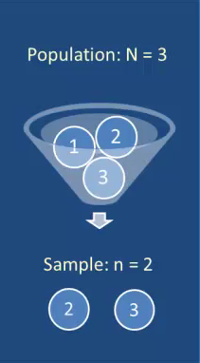
Rasgele örneklem metodu.
Popülasyon sayısı =N
Örneklem sayısı=n ile ifade edilir.
Örnekte görüldüğü gibi her bir örneğe bir numara verilir. Seçim için karıştırılır ver istenen sayıda örneğin tamamen tesadüfi seçimi sağlanır.
Her bir örnek seçim için aynı şansa sahip olmalıdır.

Slide 7
DENEK
Örneklemi oluşturan her bir birim, ünite ya da birey
Örneklemdeki her bir hipertansiyonlu hasta
EVREN
ÖRNEKLEM
DENEK

Slide 8
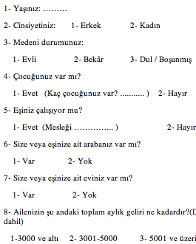
Değişken / Veri
Notes:
Veri çeşitleri uygun testi (uygun hipotez testini) seçmek için önemlidir.

Slide 9
Popülasyon
Bir veri kümesi için olası tüm gözlemleri
içerir.
Popülasyonun ölçülen özelliği
Parametre olarak ifade edilir.
Bir veri kümesi için olası belirli sayıdaki gözlemi
içerir.
Örneklemin ölçülen özelliği
Değişken olarak ifade edilir.
Örneklem
Popülasyon parametrelerini TAHMİN ETMEK için
Örneklem istatistikleri kullanılır.

Slide 10
1500 öğrencisi olan bir okuldaki [evren ya da toplum] öğrencilerden rastgele seçilen 300 öğrencide [örneklem] boy ve ağırlık değişkenleri hakkında veri toplayarak öğrencilerin şişmanlık durumlarının istatistik analizini yapabiliriz.

Slide 11
Değişken
Neden-sonuç ilişkisine göre;
NEDEN ya da
SONUÇ

Slide 12
Neden-sonuç ilişkisinde sebep durumunda olan değişken Bağımsız değişken
Örneğin: Cinsiyet- Sigara kullanımı
Neden-sonuç ilişkisinde sonuç konumunda olan değişken Bağımlı değişken
Örneğin: Cinsiyet – Sigara kullanımı

Slide 13
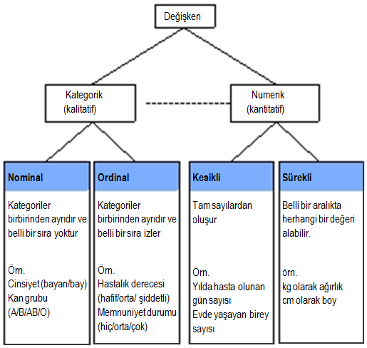
Notes:
Veri çeşitleri uygun testi (uygun hipotez testini) seçmek için önemlidir.

Slide 17
Kaynaklar
Aktürk Z, Acemoğlu H. Sağlık Çalışanları İçin Araştırma ve Pratik İstatistik. Anadolu Ofset: İstanbul, 2011.
Prof. Dr. Kemal Turhan. Biyoistatistik ppt sunumu.

